Slide 1

软件测试
质量保障部：明红俊
2012-09-18

Slide 2
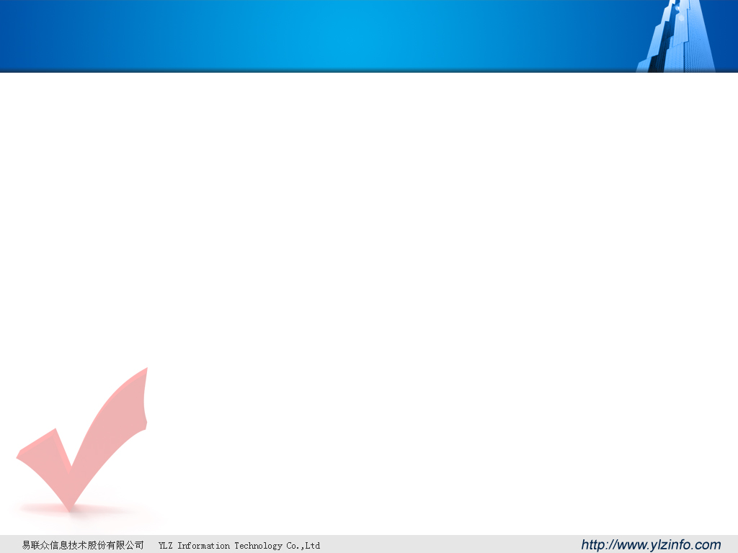
主要内容
什么是测试
为什么要成立一个专门的部门进行测试
测试的基本方法
测试用到的工具
其它部门规范要求
目前情况常见问题
问题解决

Slide 3
什么是软件测试
软件测试是为了发现程序中的错误而执行程序的过程
测试人员按照测试方案和流程对产品进行功能和性能测试，对测试方案可能出现的问题进行分析和评估、跟踪故障，以确保开发的产品适合需求。

Slide 4
专门进行测试的部门——质量保障部
开发人员总是站在开发者的角度上想问题
人一般有惯性思维及自我认同感，自己开发出来的程序一般觉得没什么问题，测试时也只是按照他想到的情况进行测试，而他想到的情况往往很局限，这些在他开发的过程中已考虑到，测试不出什么缺陷
所以开发人员自己测试自己的程序，往往找不出程序的问题所在

Slide 5
测试的基本方法
单元测试-由开发人员自己完成
功能测试(手工测试)
自动化测试
集成测试-开发跟测试共同完成
性能测试

Slide 6
测试的基本方法——单元测试
单元测试指对软件中的最小可测试单元进行检查和验证。它是开发者编写的一小段代码，用于检验被测代码的一个很小的、很明确的功能是否正确。
单元测试是由程序员自己来完成，最终受益的也是程序员自己。如果养成了对自己写的代码进行单元测试的习惯不但可以写出高质量的代码，而且还能提高编程水平。

Slide 7
测试的基本方法——功能测试
功能测试就是对产品的各功能进行验证，根据功能测试用例，逐项测试，检查产品是否达到用户要求的功能。
功能测试由测试人员完成，在进行功能测试之前测试人员，根据产品需求以及理解和经验编写完善的测试用例，然后执行测试用例，并对发现的问题，进行跟踪，也就是我们通俗讲的手工测试。

Slide 8
测试的基本方法——自动化测试
自动化测试是把以人为驱动的测试行为转化为机器执行的一种过程。
自动化测试也由测试人员完成。根据功能测试时编写的测试用例，测试人员将它转化成自动化脚本来运行，从而取代人为繁重的重复性测试。
自动化测试工具：Selenium进行自动化测试。

Slide 9
自动化测试工具：Selenium
Selenium是一个用于Web应用程序测试的工具。Selenium测试直接运行在浏览器中，就像真正的用户在操作一样。它支持多款浏览器，包括IE、Firefox等。
测试人员根据功能测试编写的测试用例把测试用例转化为Selenium测试脚本，并运行。
后续开发有开发新的功能，测试人员就不用重复去执行之前的测试用例，只用运行Selenium自动化测试脚本，从运行结果中就能知道旧的功能有没有被影响。把之前从事这部分的测试人员解放出来。

Slide 10
测试的基本方法——集成测试
集成测试，也叫组装测试或联合测试。在单元测试的基础上，将所有模块按照设计要求（如根据结构图〕组装成为子系统或系统，进行集成测试。
利用持续集成工具CruiseControl把单元测试和自动化测试集合起来进行集成测试

Slide 11
持续集成工具CruiseControl
CruiseControl ：简称 CC ，主要提供了基于版本管理工具 ( 如 CVS、VSS、SVN) 感知变化或每天定时的持续集成，并提供持续集成报告、 Email 、 Jabber 等等方式通知相关负责人，其要求是需要进行日构建的项目已编写好全自动的项目编译脚本 ( 可基于 Maven 或 Ant) 。
由开发和测试人员共同完成，配置好的CC包括开发人员的单元测试运行（checkstyle,emma）,以及测试人员针对开发功能编写的自动化测试脚本的运行对产品质量进行检测。

Slide 12
CruiseControl实际应用
首先，开发人员开发功能，编写单元测试；
然后，测试人员根据开发人员开发的功能需求对功能点编写测试用例，进行功能测试，并跟踪bug，并完善测试用例；
功能测试完成后（所有的bug已解决），测试人员根据编写的测试用例编写Selenium自动化测试脚本，并调试通过；
CC基于版本控制工具进行配置，包括单元测试运行（checkstyle,emma等），自动化测试脚本运行；

Slide 13
CruiseControl实际应用
根据CC的配置，CC定期会检测开发人员或者测试人员是否有更新代码，然后运行相应的项目单元测试和功能测试；
这样开发人员开发新功能的时候，测试人员只用针对新功能进行测试，至于这个新功能是否会影响到旧的功能就由CC来控制，如果CC上旧功能运行失败，开发人员就可针对性进行修复；
不仅有效的保障产品的质量，而且能够解放很多的劳动力，给测试人员减轻很多的压力。

Slide 14
测试的基本方法——性能测试
性能测试在软件的质量保证中起着重要的作用：1.评估系统的能力； 2.识别系统中的弱点 ；3.系统调优 ；4.验证稳定性（resilience）可靠性（reliability）
性能测试是通过自动化的测试工具模拟多种正常、峰值以及异常负载条件来对系统的各项性能指标进行测试。
性能测试工具Jmeter进行性能测试。

Slide 15
性能测试工具Jmeter
JMeter，一个100％的纯Java桌面应用，它是Apache组织的开放源代码项目，它是功能和性能测试的工具；
相较于loadrunner, Jmeter比较轻量级，它安装简单，只需要解压jmeter文件包到Ｃ盘上就可以了，其实是没有安装．要是你想执行调试测试脚本,前提是：装上jdk.而loadrunner安装包有１Ｇ多，在一台P3.0,1G内存的PC上安装要一个多小时.要是装过较旧的盗版还不能再装新版,解决办法倒是有,但麻烦且花时间；

Slide 16
性能测试工具Jmeter
Jmeter学习上手也很简单，比较容易掌握；
当然相较Loadrunner，Jmeter功能不够强大，它的图形分析结果相对就很逊色了，但是对于普通的Web测试，Jmeter已经可以胜任。

Slide 17
其它部门规范要求
明确的需求设计文档（至少是流程设计图）--BA；
需求不可随意变更（可以迭代式开发，一个迭代的需求定下来，不可随意变更） –BA；
开发前提供统一规范文档：比如统一日期格式、公共框的校验方式等 –BA & 测试
开发前明确需求，而不是边开发边定需求 –开发；
完善单元测试，并且要满足一定的规范和覆盖率 –开发；
Notes:
集成测试工具，保证单元测试正确性，避免提交成功，但是部署失败的问题。
数据库设计代码化，以免每次重新部署的时候都要手动建数据库带来的一些弊端。
Bin目录不提交，class不提交，jar包管理，tomcat目录提交，冲突解决，.classpath提交等。
提供给测试的东西，开发人员至少要先走一遍流程，happy pass，提供给测试的是可测试版本。

Slide 18
其它部门规范要求
正确运用集成测试工具检测单元测试 –开发；
正确使用版本控制工具，提交规范化，尽可能让测试人员checkout代码后，可自行本地部署；--开发；
数据库设计代码化（包括建表、建字段、索引等），增强系统可移植性 –开发；
数据库表以及字段（尤其以拼音首字母命名的）加上注释（comment） –开发；
Notes:
集成测试工具，保证单元测试正确性，避免提交成功，但是部署失败的问题。
数据库设计代码化，以免每次重新部署的时候都要手动建数据库带来的一些弊端。
Bin目录不提交，class不提交，jar包管理，tomcat目录提交，冲突解决，.classpath提交等。
提供给测试的东西，开发人员至少要先走一遍流程，happy pass，提供给测试的是可测试版本。

Slide 19
其它部门规范要求
提供给测试人员的必须是可测试版本，而不是半成品 –开发；
规定期限内尽可能完成开发任务，提供给测试人员进行测试 –开发；
Bug修复要及时反馈（最好用项目管理系统规范）--开发。
Notes:
集成测试工具，保证单元测试正确性，避免提交成功，但是部署失败的问题。
数据库设计代码化，以免每次重新部署的时候都要手动建数据库带来的一些弊端。
Bin目录不提交，class不提交，jar包管理，tomcat目录提交，冲突解决，.classpath提交等。
提供给测试的东西，开发人员至少要先走一遍流程，happy pass，提供给测试的是可测试版本。

Slide 20
常见问题
没有正式说明文档，需求不明确；
需求不断变更；
很多部门已经有一定的开发基础，也形成自己的一套工作模式，短时间内很难按照新的规范来进行开发测试，而且数据库、代码等测试人员不可控。

Slide 21
解决方法
没有正式说明文档，需求不可控时，要求测试人员要进行测试前要跟开发人员进行沟通，了解所测试的功能包含哪些功能点，然后根据自身经验，以及一些常规的约定俗成的一些规则（比如说日历控件不能输入非日历格式文本等）编写测试用例进行测试，跟踪bug。

Slide 22
解决方法
我们经常会遇到的一个问题是需求会不断变更，这样子对开发和测试来说都是一个很大的困扰。
此种情况，要求开发人员迭代式开发，迭代周期可以由开发Leader来定（一般两周为一个迭代），每个迭代开始之前要确定需求，开发人员按照这个迭代任务进行开发，测试人员按照这个迭代需求进行测试，期间如果遇到不合理（bug除外），或者需求需求扩充的情况，不在本迭代处理，而是安排到后续的迭代中再进行开发测试。

Slide 23
解决方法
之前所讲到的自动化测试、CC，很大一定程度的实现是测试人员对代码以及数据库可控，但是现在公司很多部门代码数据库测试人员不可控
这种情况，测试人员进行测试的时候需要开发人员搭建、部署测试环境提供给测试人员，测试期间，开发人员不可随意更换测试环境，而是要制定制度，定期对代码进行更新，定期更新部署测试环境，并在更新部署测试环境前通知测试人员停止测试。
Notes:
牺牲人力和时间对产品进行全面的测试，来保障产品的质量。

Slide 24
解决方法
无法进行自动化测试的时候，只能牺牲人力时间，对每个版本的产品都从头到尾进行系统测试，以保障产品的质量。
Notes:
牺牲人力和时间对产品进行全面的测试，来保障产品的质量。

Slide 25
开发和测试并不是对立两面，
需要配合建立良好合作关系才能很好的保障产品的质量！

Slide 26
谢谢！

